Slide 1
Aula 17: A Economia alemã no entre guerras: a hiperinflação na Republica de Weimar
Amaury Gremaud
HEG II 1º semestre 2019

Slide 2
Alemanha – décadas de 20/30
Republica de Weimar: construída sobre uma “fina camada de gelo”
Fragilidade econômica
Dificuldades do pós guerra e hiperinflação
Funciona melhor enquanto capitais privados norte-americanos fluíram para Alemanha (24 -28)
Moderada e efêmera prosperidade
Problemas com reversão dos fluxos e Grande Depressão
Brüning: política deflacionista (03/30 – 05/32) – aprofunda recessão
5.5 milhões de desempregados
Fraturas políticas e tendência a radicalização

Slide 3
República de Weimar: 3 fases
Período turbulento inicial
Dificuldades do pos guerra, descontroles
hiperinflação
Final da guerra (18) a controle inflação (11/23)
Período intermediário de expansão
Prospecto de estabilidade e otimismo
Fluxos de capitais dos EUA e austeridade
1924 – 1928
Período dramático da crise
Mina as bases da democracia alemã
Crise e resposta ortodoxa
1929 - 1933

Slide 4
O fim da Primeira Guerra Mundial
9.11.18 – abdicação de Guilherme II
11.11.18 – armistício
28.06.19 – Tratado de Versalhes
Alemanha derrotada na Guerra (1.800.000 mortos) ...
e humilhada nos salões de Versalhes ...
Problema:
com fim das hostilidades, conflito não cessa
Potencias vitoriosas incapazes de construir engenharia da paz
Keynes : Reconstrução da paz passa por uma Alemanha fortalecida e não humilhada
Fragilidade alemã – fonte de instabilidade

Slide 5
Tratado de Versalhes
Deposição do Kaiser – formação de uma República
Cláusula 231: aceitação de culpa alemã pela IGM
Alemanha justificou inicialmente guerra como ação defensiva contra ação esmagadora da Entente
aceita que guerra foi ato unilateral de sua responsabilidade
Perde Alsacia (industrias têxteis), Lorena (siderúrgicas) e Alta Silesia (industrias pesadas: mecanicas, siderugicas etc)
13% do seu território, 75% das minas de ferro, 25% das de carvão
Reparações: 132 bilhões de marco
2,5 vezes a renda nacional de 1913
Medidas retardam/dificultam recuperação alemã

Slide 6
O início da Republica de Weimar (1918 - 23)
Divisões políticas marcaram Weimar deste seu início
Divisões agravadas por formato da paz
Entre novembro/18 e novembro/23: Período de forte instabilidade política e perto de uma revolução social
Início pacto da governabilidade: SPD (Friedrich Ebert) faz acordo com lideranças do Exercito Imperial para promover a República, convocar a Assembléia Nacional Constituinte e SPD assume poder no início
Divisões fortes à esquerda
crescem atividades de esquerda mais radical
Liga Spartakus e Formação do KPD – tentativas de implementação bolchevismo
Reação enérgica da social democracia e partidos de direita
Execuções de lideranças de esquerda (Liebkenecht, Rosa Luxemburgo)
Direita mais radical mantém ataques e tentativas de golpes
Se mostram fortemente contrários a esquerda e a todos que fizeram os “acordos de Paz”

Slide 7
Divisões Políticas: Republica de Weimar
USPD – Partido independente da social democracia alemã - era a ala mais radical da SPD que rompeu (17)
Spartakusbund liga radical do USPD se junta ao KPD
KPD – Partido Comunista alemão
SPD – Partido Social Democrata – centro esquerda - Friedrich Ebert
Zentrum – inspiração católica – Erzberger, Bruning
DVP – Partido do Povo alemão - Stresemann
DDP – Partido Democrático Alemão – Rathneau e Schaft
DNVP – Partido nacional do Povo Alemão – Halleferich
NSDAP – Partido Nacional Socialista do trabalhadores alemães

Slide 8
Disputa eleitoral na Alemanha: 1919-32
Eleições parlamentares na Alemanha (1919 - 1932) - % votos
Partidos selecionados | jan/19 | jun/20 | mai/24 | dez/24 | mai/28 | set/30 | jul/32 | nov/32
DNVP | 10,3 | 15,1 | 19,5 | 20,5 | 14,2 | 7,0 | 5,9 | 8,3
NSDAP |  |  | 6,5 | 3,0 | 2,6 | 18,3 | 37,3 | 33,1
Zentrum + DVP + DDP | 42,6 | 35,8 | 28,3 | 30,0 | 25,7 | 20,1 | 14,7 | 14,8
SPD | 37,9 | 21,7 | 20,5 | 26,0 | 29,8 | 24,5 | 21,6 | 20,4
KPD |  | 2,1 | 12,6 | 9,0 | 10,6 | 13,1 | 14,3 | 16,9
Fonte: Mazzucchelli (2010)
De uma maneira geral a governabilidade na República de Weimar passa pela colaboração (formal ou informal) entre SPD e centro
Com o tempo radicalização política e perda de expressão do centro

Slide 9
Voltando ao econômico ...

Slide 10
República de Weimar: 3 fases
Período turbulento inicial
Dificuldades do pos guerra, descontroles
hiperinflação
Final da guerra (18) a controle inflação (11/23)
Período intermediário de expansão
Prospecto de estabilidade e otimismo
Fluxos de capitais dos EUA e austeridade
1924 – 1928
Período dramático da crise
Mina as bases da democracia alemã
Crise e resposta ortodoxa
1929 - 1933

Slide 11
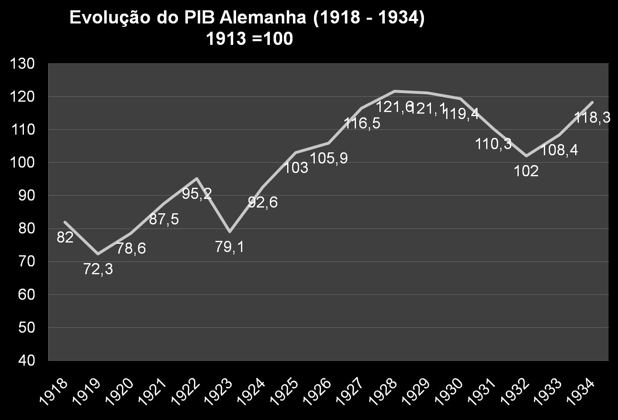

Slide 12
Condições econômicas frágeis depois da Guerra
Inicio parte de uma contração econômica e industrial grande (60% do PIB e 80% das exportações)
Perda de territórios: problemas matérias primas e industrias
Dificuldade com Balanço de Pagamento
Perda de potencial de exportação
agravado por pagamentos devido às reparações de guerra
Contas publicas fora de controle: déficit e endividamento
Gastos com desmobilização, bônus e benefícios
Debates e resistências sobre impostos
Política monetária permissiva
Mesmo assim relativa expansão econômica
Mas Problema: inflação

Slide 13
Hiperinflação alemã: Indicadores diversos Variações % (nov. 1918 – nov. 1923)
 | Preços no atacado | Cambio - Dólar | Circulação Monetária | Dívida flutuante
Nov/18 – jul/19 | 43 | 129 | 57 | 58
Jul/19 – fev/20 | 255 | 557 | 30 | 17
Fev/20 – mai/21 | 5 | 37 | 50 | 99
Mai/21 – jul/22 | 635 | 692 | 149 | 74
Jul/22 – jun/23 | 18.094 | 22.201 | 9.457 | 7.049
Jun/23 – nov/23 | exponencial | exponencial | exponencial | exponencial

Slide 14
Hiperinflação alemã: duas interpretações (1)
1. Problemas internos
Visão aliada (Brescianni Turoni) – problema é permissividade na condução da política monetária e fiscal
Não se percebe grandes ações contracionistas no período
Problema com receitas (não reforma)
Déficits financiados por dividas de curto prazo redescontável (monetização)
22/23 – descontos de dividas se ampliam

Slide 15
Finanças Públicas alemãs (1919 -1923) milhões de marcos ouro
Ano (fiscal) | Receitas | Despesas | Déficit financiado por divida flutuante
1919 | 2559 | 8560 | 5999
1920 | 3178 | 9329 | 6054
1921 | 2927 | 6651 | 3676
1922 | 1488 | 3951 | 2442
1923 | 519 | 5278 | 4690

Slide 16
Hiperinflação alemã: duas interpretações (2)
2. Problemas externos: Balanço de Pagamentos
Visão alemã (Helfferich): problema são as reparações
Geram déficits externos que levam à desvalorização cambial que afeta diretamente os preços
Tb efeito indireto por meio do déficit publico e emissão.
Acopla-se a ideia de que há uma crise de confiança no marco em função do conjunto de indefinições alemãs – evasão do marco
Divisões políticas, reparações, déficits, perspectiva de reforma fiscal (taxação sobre propriedade e capital)
22/23 – crise de expectativa: fuga da moeda alemã

Slide 17
O problema da moeda: a indexação ou a fuga da moeda enquanto unidade de conta
Existe um processo de indexação (formal e informal) da economia alemã – “Dolarização”
Cláusulas salariais – independentes dos contratos – negociação direta
Redução dos períodos de reajuste salarial (no limite diários)
1923 – indexação total – salário ouro (dólar)
Busca indexadores
Índices privados específicos
Índices oficial
Agricultura “salário em espécie”
Moeda perde sua função de unidade de conta,
mesmo que ainda funciona como meio de pagamento
Numa economia dolarizada qual é a real inflação ?

Slide 19
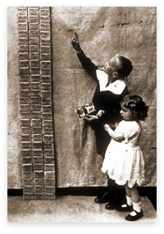
A inflação alemã de 1923: 4 trilhões de marcos valem um dólar.

Slide 20
O problema da moeda: as moedas de valor constante
Existe criação de várias moedas de valor constante
1922: Roggenrentebank – emite titulo denominado em centeio
depois várias entidades (municípios, estados, empresas públicas ) – emitem este tipo de título denominados em commodities (centeio, carvão, trigo)
1 título comprado por (equivalente a) 125Kg de centeio, paga, depois de 4 anos, 150 Kg de centeio (rende 5% ao ano - real)
Não necessariamente titulo é conversível na commoditie, mas em marcos (preço da commoditie no fundo é o indexador)
começam inclusive a funcionar como meio de pagamento (quando emitidos em “pequenas denominações”
Disseminação de moedas indexadas (públicas e privadas)
Marco papel – “batata quente”
Governo passa a ter a idéia de emitir um título de valor constante – ouro (dólar)

Slide 21
Varias propostas de solução
E. Hilferding (teórico socialista)
J. Hirsch (secretario de estado)
Helfferich
Moeda centeio não conversível
H. Schacht (banqueiro ligado à Federação das industrias)
Criação de uma nova moeda – ancorada no ouro
Problema credibilidade da ancora (possibilidade de troca e resistência do Reischbank em dar conversibilidade)
Vantagem estoques ouro - dolar nunca foram exauridos

Slide 22
O “milagre” do Rentenmark
Schacht (Secretário da Moeda e presidente do Reichsbank) e o Fim da hiperinflação: a introdução do Rentenmark
Caracteristicas
Lastreado em dólar e também em propriedades alemãs
Cambio fixo com dólar (1US$ = 4,2RM = 4,2 trilhões de marcos)
Não curso forçado
Rentenmark como uma moeda crível:
Ações monetárias e fiscais
Centralização das emissões no Reichsbank
elevação das taxas de juros
Fim do redesconto fácil dos bônus
Restrições a empréstimos para Tesouro
TN – equilíbrio nas contas públicas – debate efeito Tanzi x ajuste fiscal
Internamente: Predomínio das coligações de centro direita, definição da situação tributaria - fim das demandas por impostos sobre riqueza

Slide 23
Finanças Públicas alemãs (1919 -1923) milhões de marcos ouro
Ano (fiscal) | Receitas | Despesas | Déficit financiado por divida flutuante
1919 | 2559 | 8560 | 5999
1920 | 3178 | 9329 | 6054
1921 | 2927 | 6651 | 3676
1922 | 1488 | 3951 | 2442
1923 | 519 | 5278 | 4690
1923 | 1802 | 5768 | 3965
1924 | 7786 | 6895 | -391

Slide 24
O “milagre” do Rentenmark
O Rentenmark como uma moeda crível:
Ações monetárias e fiscais
Centralização das emissões no Reichsbank
Fim do redesconto fácil dos bônus e elevação das taxas de juros
Restrições a empréstimos para Tesouro
TN – equilíbrio nas contas públicas
O Lado do Balanço de Pagamentos
Intervenção no mercado cambial
garantindo perspectiva de conversão (24)
Diminuição das fugas de capitais (regras – ajuste fiscal com impostos sobre consumo)
Apoio externo – abertura diplomática e entrada de capitais
Apoio Montagnu Norman (Banco da GB)
Negociações sobre reparações de guerra – Plano Dawes (EUA)

Slide 25
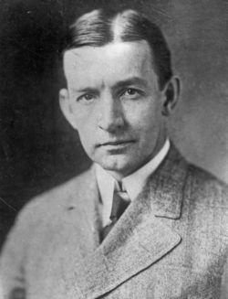
Plano Dawes
(Vice presidente EUA e Nobel da Paz em 25)
Pontos Chaves do Plano
Evacuação da região do Ruhr pelos aliados
O pagamento das indenizações começaria
baixo e aumentaria num período de 4 anos
até atingir 2500 milhões de RM anuais.
Empréstimos estrangeiros, principalmente dos EUA, seriam disponibilizados para a Alemanha.
A fonte para as verbas de reparação deveriam incluir impostos sobre transportes e mercadorias e taxas alfandegárias
Reforço da independência do Reichsbank e compartilhamento de sua gestão
Cria o Agente Geral de Reparações (Park Gilbert): fiscalização contas publicas e externas da Alemanha
O plano foi aceito entrou em vigor em 09/24
Os pagamentos persistiram até 29 quando se percebeu que os valores eram insustentáveis e o foi substituído pelo Plano Young

Slide 26
1924 -28: os anos dourados do crédito internacional
Mesmo que Plano Dawes e Schacht tivessem por objetivo política deflacionistas e recessivas
Na prática ao longo do anos: déficits público e comercial
Superávit fiscal 24 – 25, a partir de 1926 déficit público volta
Monetariamente, porém, relativo aperto
Alemanha passa a atrair capital (privado)
800 milhões do Plano: “bonds” alemães – ótimo retorno
Taxas altas de juros, credibilidade e “normalização” política
Liquidez nos EUA
Com recursos externos
Honra compromissos (iniciais)do Plano Dawes
Paga US$ 2,5 bi recebe US$ 7bi
Corporações – fazem investimentos
Bancos recompõe sua capacidade de operação
Estados e Municípios – gastos

Slide 28
Crescimento: baseado em endividamento (poupança) externa e não inclusivo
Período: política econômica austera (? - monetaria) e financiamento externo
Crescimento dado por entrada de recursos externos
Alemanha: dependência dos recursos externos,
quando acontecer a reversão passa-se a ter um problema
Alguns elementos importantes na retomada
Balança comercial: deficitária ao longo do processo
Importância dos gastos públicos na retomada
Debates sobre necessidade de limitar entrada de capitais – problema no futuro
Privados, curto prazo, custo elevado (Otimismo isola percepção de risco)
Crescimento não inclusivo
Cartelização avança (grandes corporações)
vantagens para a aristocracia operaria
Salários reais médio crescem e queda do desemprego
Não extensivo a agricultores, pequenos e médios produtores/comerciantes
(os excluídos do crédito internacional)

